Slide 1
第6章 多目标优化
多目标优化（Multi-Objective Optimization Problem, MOP）也叫多目标规划，即同时优化多个目标的规划问题，前面我们讲的都是单目标规划方法，但是在实际生活中，很多决策往往是多目标决策，比如我们购买商品，既要保证质量，也要价格合适，如果有赠品就更好了，在企业生产中管理中，即希望利润最大化，同时也希望成本最小化。
在前面讲Gurobi求解多目标决策的时候，讲了Gurobi求解多目标的规划的两种方法，一种是合成型，将多目标转化成单目标决策问题，另一种是分层型，在保证第一目标的情况下尽量优化第二、第三等目标。
所以，多目标规划一般有两种方法，一种是化多为少，即将多目标转化为比较容易求解的单目标规划方法，另一种是分层序列法，即把目标按其重要性排序，每次都在前一个目标最优解集内求解下一个目标最优解，直到求出共同的最优解。如何理解目标最优解集呢，在多目标规划中往往有多个最优解同时满足约束条件，不同的解之间不能简单通过大小来比较，这点和单目标规划是最大的不同，多个解组成的集合称为帕累托最优解集，组成的超平面称为帕累托前沿。

Slide 2
6.1 多目标优化的一般形式
多目标规划是由多个目标函数构成，其数学模型一般描述如下：

Slide 3
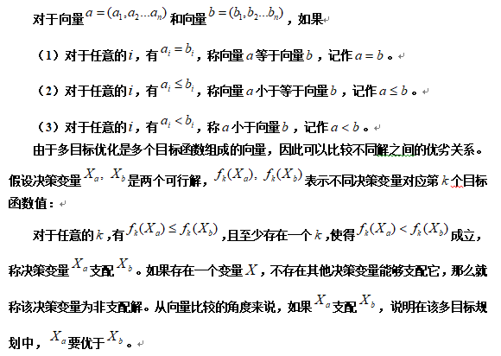
6.2 Pareto最优解
注意，此时的目标函数是由多个目标组成的向量，在优化目标函数的过程中，如何比较迭代求解过程中前后两个解（多个目标函数值组成的向量）的优劣呢？这里引入向量的序的概念：

Slide 4
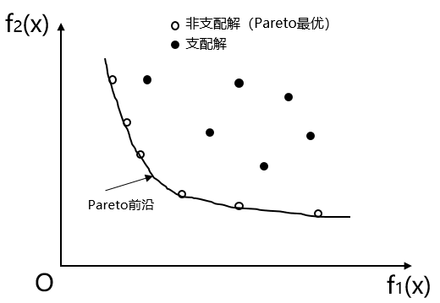
Pareto的概念
Pareto，是经济学中的一个概念，翻译过来叫做帕累托，Pareto最优在经济学中的意思是，在一个经济系统中，不能再做任何改进，使得在不损害别人的效用情况下增加自己的效用。
在多目标规划中，Pareto解是这样一个解，对其中一个目标的优化必然会导致其他目标变差，即一个解可能在其中某个目标上是最好的，但是在其他目标上是最差的，不一定在所有目标上都是最优解。在所有目标函数都是极小化的多目标规划问题中，对于任意的，有，支配其他解，称是多目标规划的一个Pareto最优解，又称非劣最优解。所有的Pareto最优解组成Pareto最优集合。所有Pareto最优解组成的曲面称为Pareto前沿（Pareto Front），如图6.1所示。
图中白色空心点表示Pareto最优解，它们不互相同，这一点与单目标规划是不相同的，它不存在一个单独的最优解，而是一个最优这种解的集合，在这些解中，没有一个绝对的解比另一个更好，除非加入一些偏好信息。
图6.1 帕累托前沿

Slide 5
6.3 多目标优化求解方法
为了求解多目标规划问题的非劣解，常常会将多目标规划问题转化为单目标规划问题去处理，实现这种转化通常有这么几种方法：评价函数法、目标规划法、 分层序列法，以及智能优化算法，如NSGA-Ⅱ。

Slide 6
6.3.1 评价函数法
评价函数法是一种常见的求解多目标规划的方法，其基本原理就是用一个评价函数来集中反映各个目标的重要性等因素，并最小化评价函数。常见的评价函数法有理想点法、线性加权法、极大极小法。
（1）理想点法
（2）极大极小法
（3）线性加权法

Slide 7
6.4 目标规划法
目标规划法也称功效系数法，是目前流行的求解多目标规划方法，这里将重点讲解该方法。目标规划的基本思想是，给定若干个目标以及实现这些目标的优先顺序，在资源有限的情况下，使总的偏离目标的偏差值最小。
这里提到两个概念，一个是优先顺序，另一个是偏差值。优先顺序很好理解，实现起来的方法通过给目标赋予一个权重即可。那偏差值又如何理解呢。

Slide 8
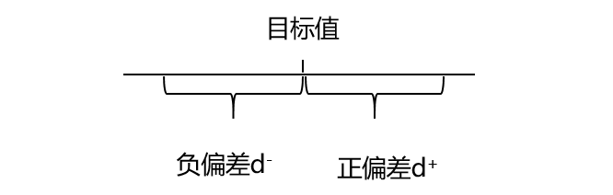
6.4.1 偏差变量
。
偏差变量表示未达到目标或者超过目标的部分，通常用正偏差表示目标值的部分，用负偏差表示未达到目标值的部分，如图6.2所示。
注意：不可能出现正偏差的同时又出现负偏差，也就是说，决策值不可能既超过目标值又没有达到目标值，因此 。
图6.2 偏差变量

Slide 9
那该如何设置偏差变量呢？有三种基本形式，以最小化问题而言：
（1）要求恰好达到目标值，即正负偏差都要尽可能小，这时 。
（2）要求不超过目标值，即允许不达到目标值，对于最小化问题而言，就是正偏差尽可能小，这时 。
（3）要求超过目标值，此时负偏差尽可能小 ，
回到我们的问题中，对于前面提到的几个附件条件，考虑如下：
（1）A产品不大于B产品，即 。
（2）充分利用设备但是又不希望加班，即 。
（3）最终产值不低于56元，即 。

Slide 10

6.4.2 优先等级和权重系数
对于多目标规划而言，多个目标常常有重要性区别，通常是在保证前一个目标值不会劣化的前提下优化下一个目标，因此可以给
加入权重系数的多目标优化可以表示为：

Slide 11
6.4.3 目标规划单纯形法
目标规划的数学模型结构和线性规划的数学模型结构没有本质的区别，因此目标规划也可以用单纯形法求解。但是由于目标规划中含有多个目标函数，因此单纯形表中的检验数会有多行，检验数的行数由目标优先等级的个数决定，在确认入基变量时，不但要根据本优先级的检验数，还要根据比它更高优先级的检验数来确定。

Slide 12
6.4.4 目标规划Gurobi实现
在Gurobi中，目标规划使用分层规划的方式实现，如代码6-1所示：

Slide 13
6.5 NSGA-Ⅱ
多目标规划算法除了前面提到的目标规划法外，使用智能优化算法求解多目标规划问题也是常见的方法，其中以NSGA-Ⅱ最为流行。
NSGA-Ⅱ算法是Srinivas和Deb于2000年在 NSGA 的基础上提出的，它比 NSGA算法更加优越，它采用了快速非支配排序算法，计算复杂度比NSGA大大的降低；采用了拥挤度和拥挤度比较算子，代替了需要指定的共享半径 shareQ，并在快速排序后的同级比较中作为胜出标准，使准 Pareto 域中的个体能扩展到整个 Pareto 域，并均匀分布，保持了种群的多样性；引入了精英策略，扩大了采样空间，防止最佳个体的丢失，提高了算法的运算速度和鲁棒性。

Slide 14
NSGA-Ⅱ就是在第一代非支配排序遗传算法的基础上改进而来，其改进主要是针对如上所述的三个方面：
（1）提出了快速非支配排序算法，一方面降低了计算的复杂度，另一方面它将父代种群跟子代种群进行合并，使得下一代的种群从双倍的空间中进行选取，从而保留了最为优秀的所有个体。
（2）引进精英策略，保证某些优良的种群个体在进化过程中不会被丢弃，从而提高了优化结果的精度。
（3）采用拥挤度和拥挤度比较算子，不但克服了NSGA中需要人为指定共享参数的缺陷，而且将其作为种群中个体间的比较标准，使得准Pareto域中的个体能均匀地扩展到整个Pareto域，保证了种群的多样性。
上面的解释很拗口，没关系，使用遗传算法求解多目标规划的内容，我们将在智能优化算法章节中讲解，也会详细讲解当前最流行的智能优化算法—遗传算法的原理和使用方法。

Slide 15
6.6 本章小结
本章主要讲解多目标规划的基本形式，Pareto解，以及多目标规划的两种常见方法，分别是目标规划法和NSGA-Ⅱ，由于本书前面的内容主要讲运筹学的经典理论和方法，所以NSGA-Ⅱ放在后面的智能优化算法章节中讲解。多目标规划比单目标规划复杂，主要原因是如何平衡各个目标之间的结果和差异，以及多目标规划问题的解不像单目标规划问题有明确的单一可行解，多目标规划的解是Pareto最优解集，Pareto前沿的解无法判断孰优孰劣，这也是多目标规划比较难以理解的地方，需要多多体会。

